Slide 1
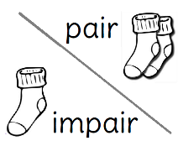
valeur des chiffres
…… m + …… c + …… d + …… u
pair / impair
lettres
…………………………………………………………………………………………………………
schématisation MCDU
moitié
… ………
double
… ………
décomposition additive
… …….. + ……….. + ……….. + ………..
nombre du jour
… ………
décomposition multiplicative
(… x … ….) + (… x ……) + (… x ……) + (… x …)
encadrements
schématisation schématisation
… ……..
…….<
…….<
…….<
……. <
< …….
<…….
< …….
<…….
règle graduée
… …00
… …00
… …10
… …20
… …30
… …40
… …50
… …60
… …70
… …80
… …90

